Slide 1
Inventurko
Tanja Brlek Lončarek, mag. educ. math. et inf.
Jelena Hunjadi, mag. educ. math. et inf.
Miodrag Maksimović, dipl. ing.
OŠ Sokolovac
Carnet Users Conference 2023, Rovinj, 26. – 28. travnja

Slide 2
Namjena
članovima skupina Mladi matematičari i Mladi informatičari
Ideja
Digitalizacija školskih inventurnih listi
Povezivanje elemenata inventurnih listi s njihovim računima i fotografijom

Slide 3
Ciljevi
potaknuti učenike osnovne škole na razvoj poduzetničkog duha i kritičko promišljanje o vrijednosti opreme u školi i ulaganja u školstvo
doprinijeti digitalnoj transformaciji nenastavnih procesa u školi te općenito digitalnom sazrijevanju škole i njezinih djelatnika

Slide 4
Hodogram rada
Kratki tečaj knjigovodstva
Istraživanje postojećih inventurnih listi
Planiranje izrade baze podataka
Izrada baze podataka
Prezentacija
Zaključak
Skeniranje računa i inventurnih lista
Računanje potrebnih podataka

Slide 5
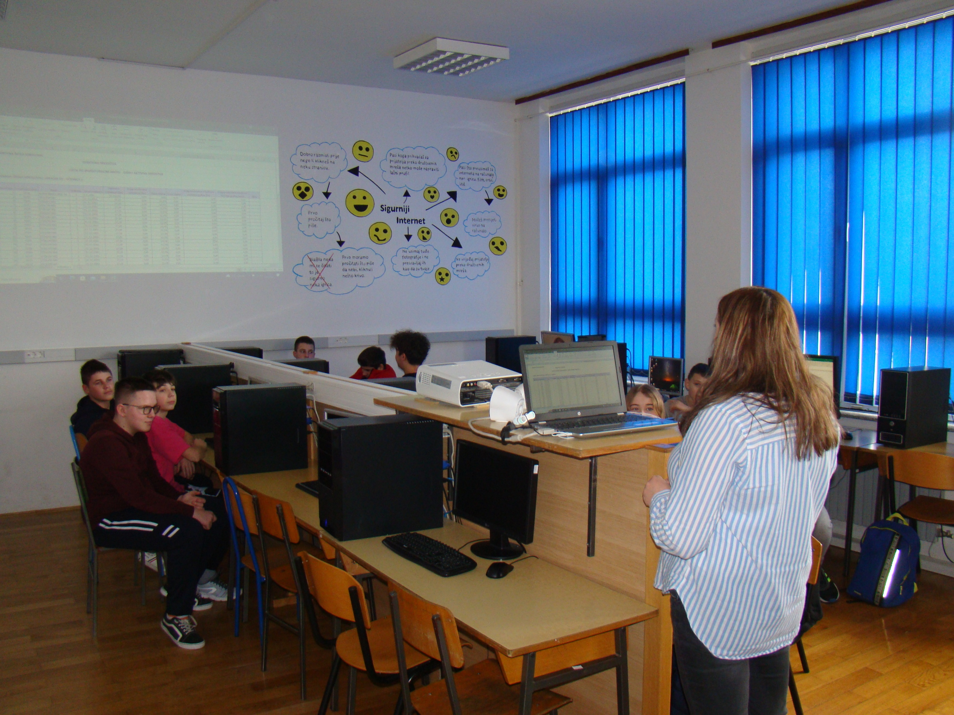
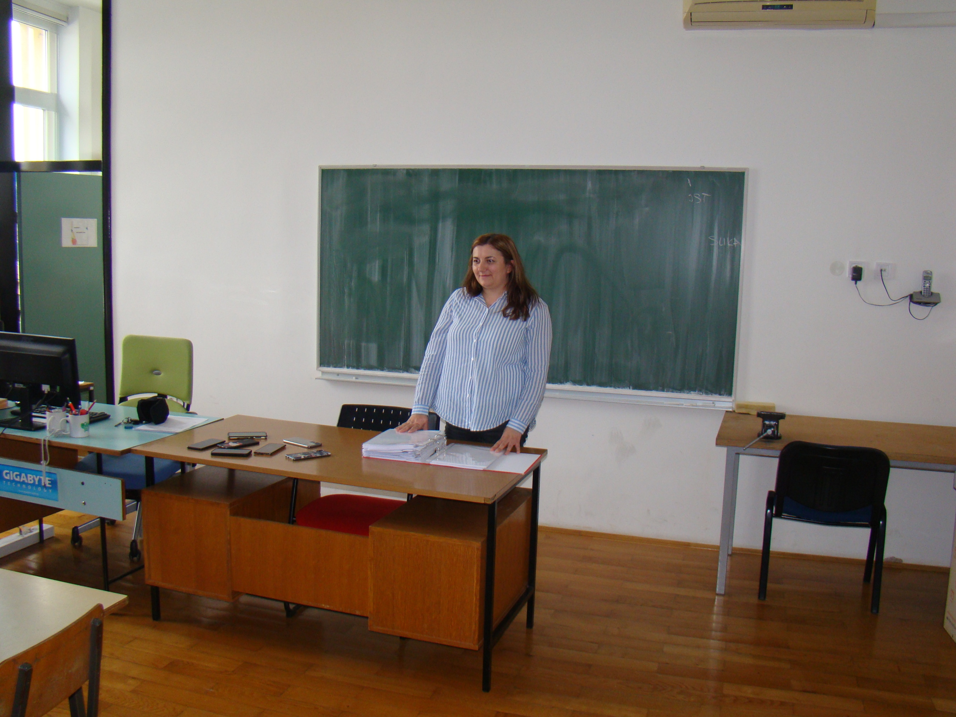
Kratki tečaj knjigovodstva

Slide 6
Pojmovi
NABAVNA VRIJEDNOST – vrijednost stvari ili opreme u trenutku nabave (kupovine)
KNJIGOVODSTVENA VRIJEDNOST – vrijednost stvari ili opreme na početku tekuće godine
STOPA AMORTIZACIJE – stopa po kojoj se umanjuje vrijednost
IZNOS OTPISA – iznos za koji se umanjuje vrijednost opreme
KNJIGOVODSTVENA VRIJEDNOST NA KRAJU GODINE – vrijednost stvari ili opreme umanjena za iznos otpisa za tekuću godinu

Slide 7
Primjer
NABAVNA VRIJEDNOST | KNJIGOVODSTVENA VRIJEDNOST | STOPA AMORTIZACIJE | IZNOS OTPISA | KNJIGOVODSTVENA VRIJEDNOST NA KRAJU GODINE (KN) | KNJIGOVODSTVENA VRIJEDNOST NA KRAJU GODINE (€)
885,00 | 774,37 | 12.5%
$96,79$ kn
$677,58$
$$89,93$$
$12,5\%∙774,37=96,79$kn
$$677,58 :7,53450=89,93 \text{€}$$
$774,37−96,79=677,58$ kn

Slide 8
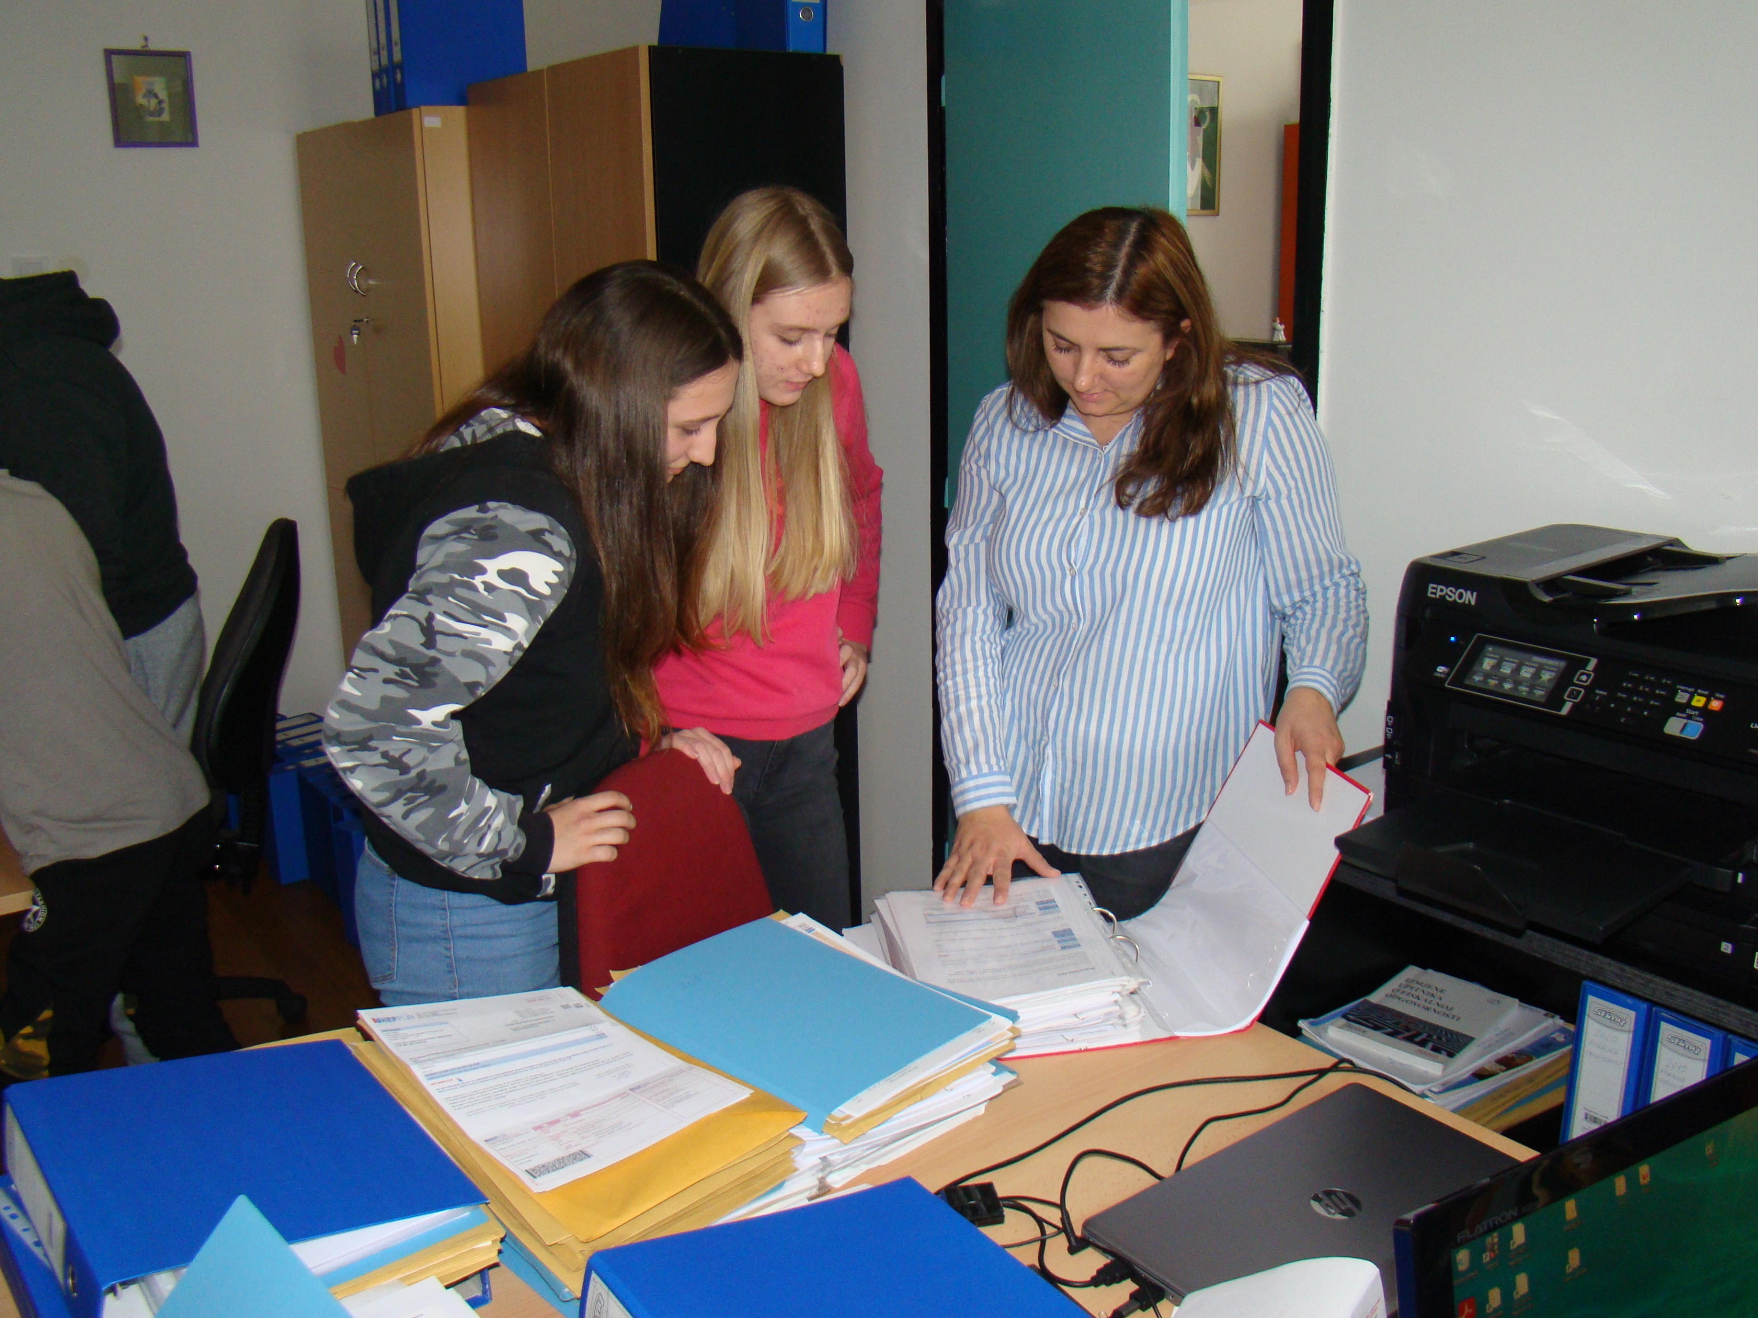
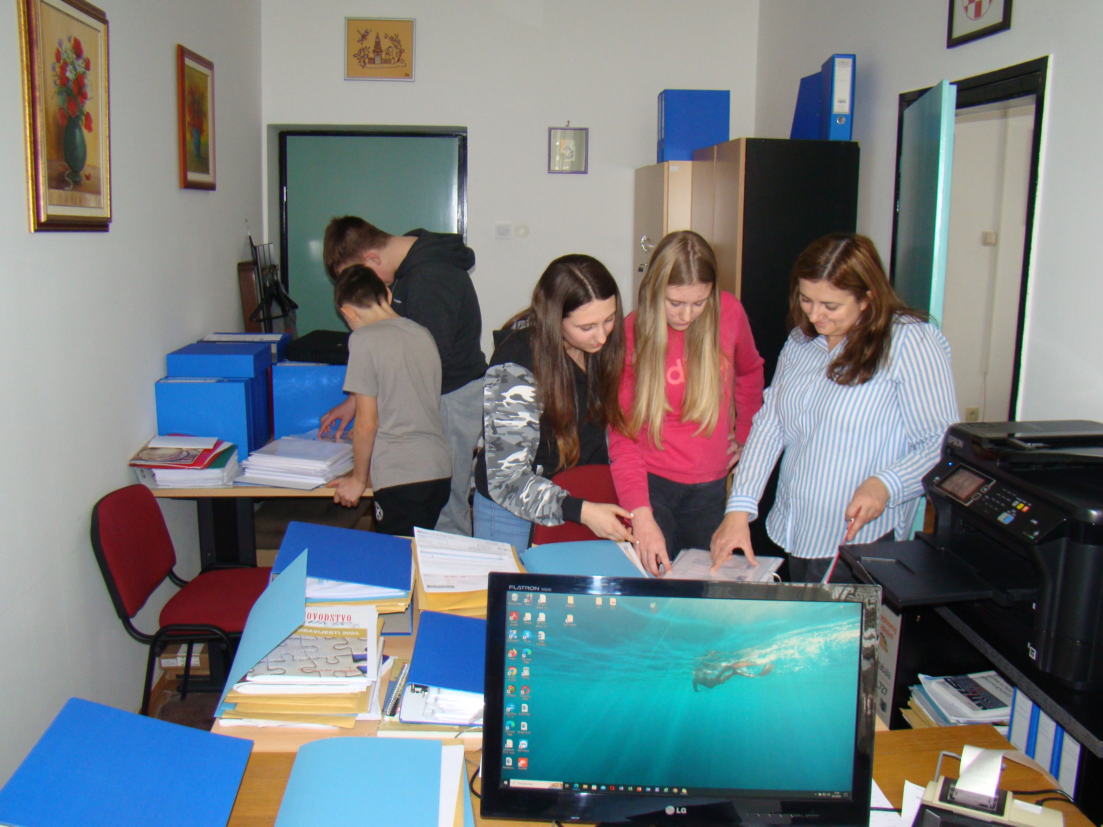
Istraživanje postojećih inventurnih listi

Slide 9
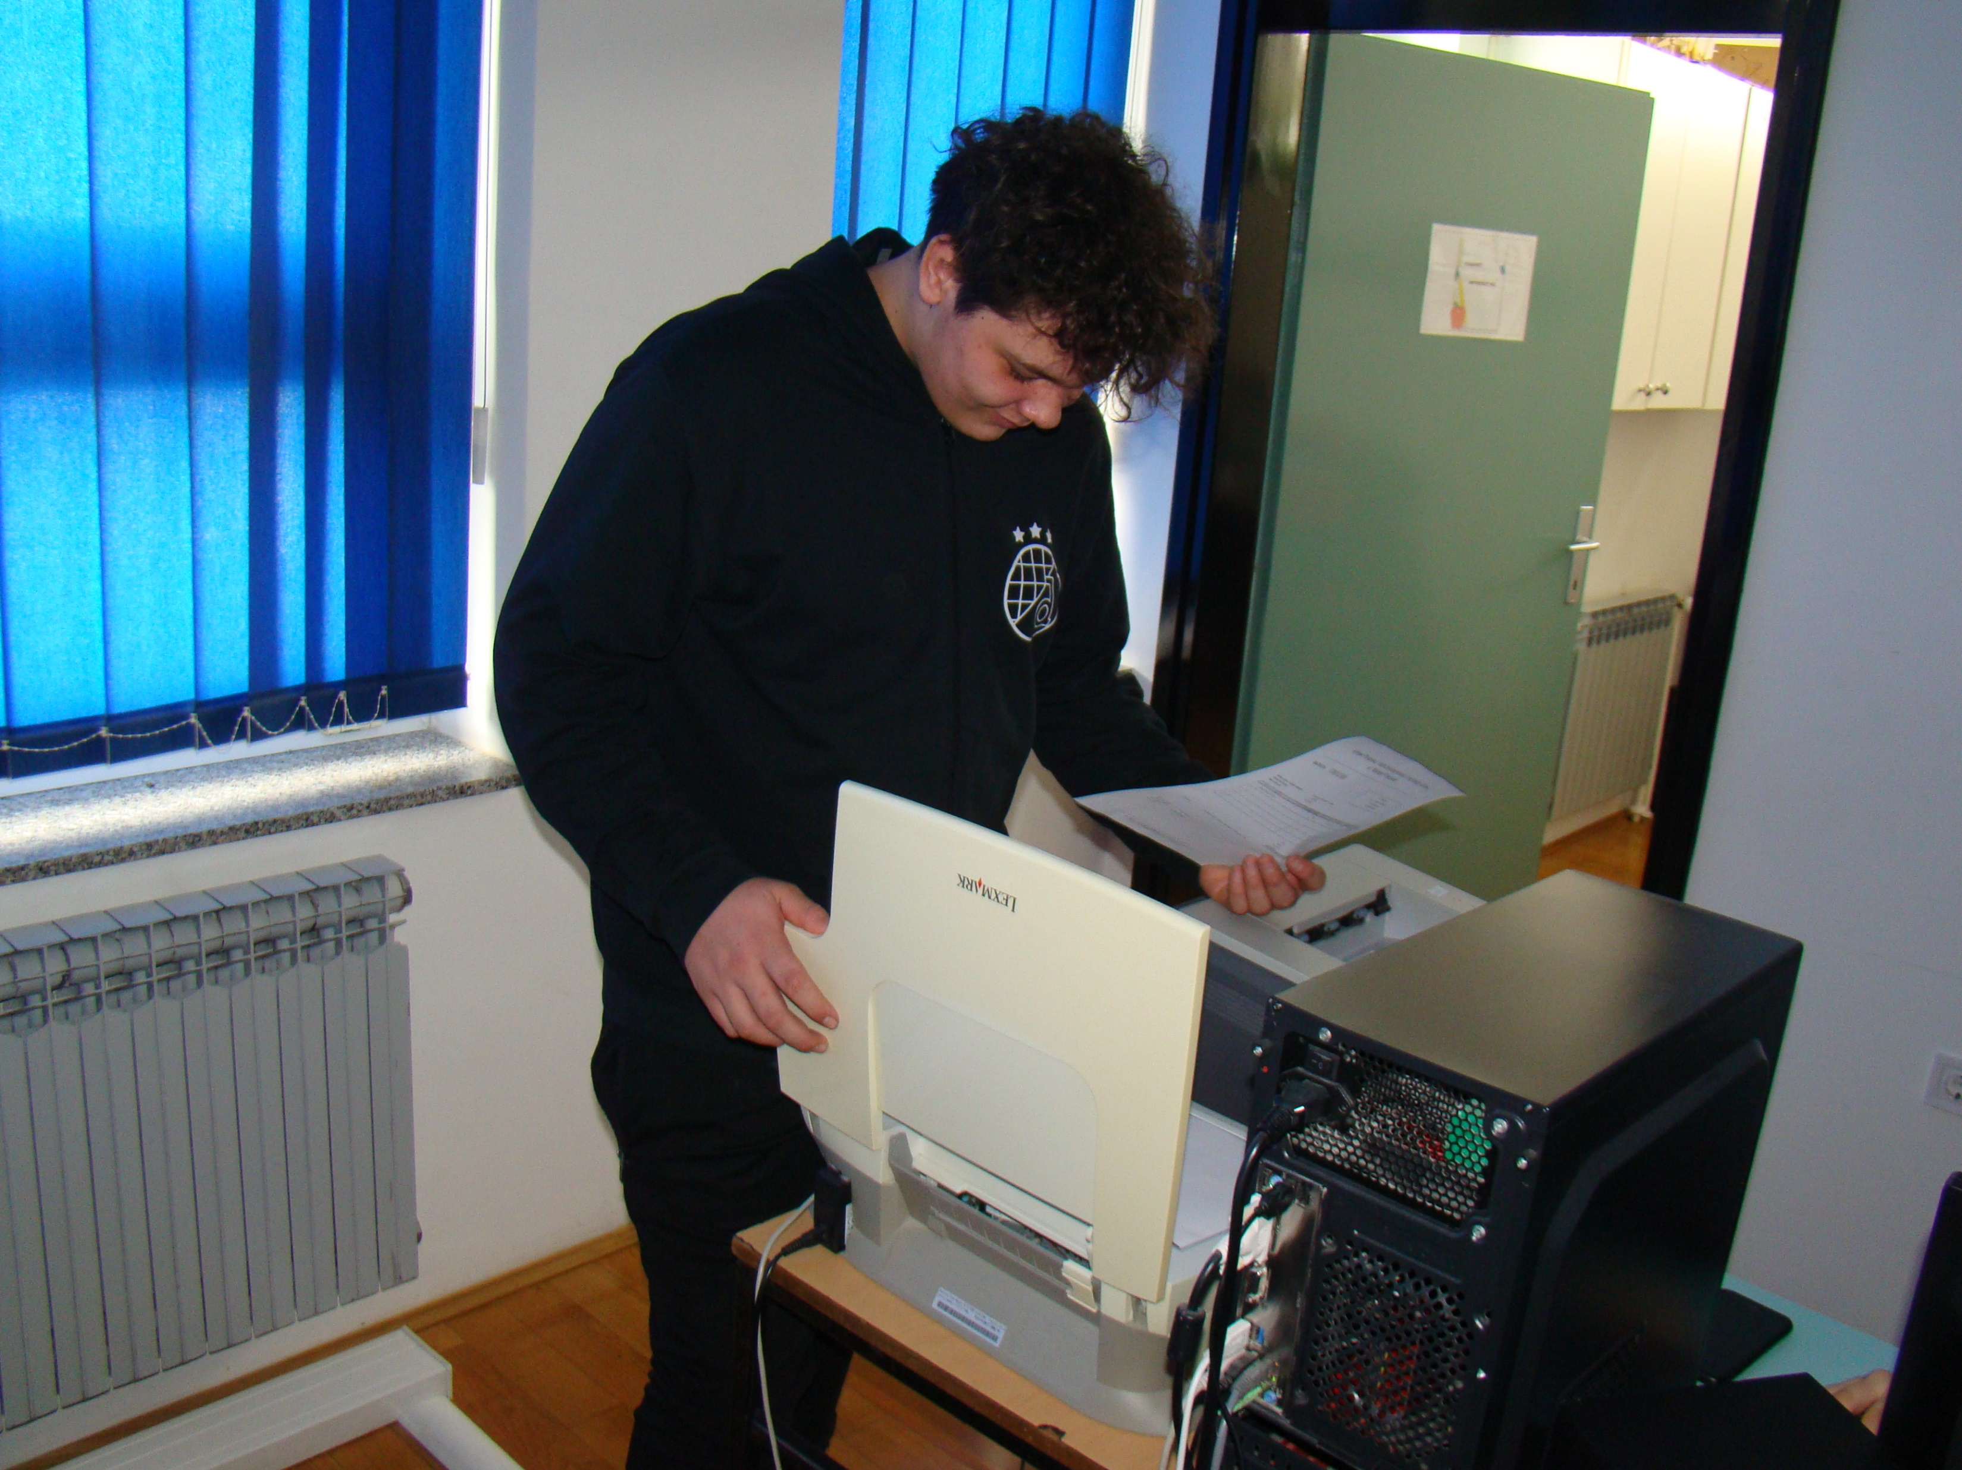
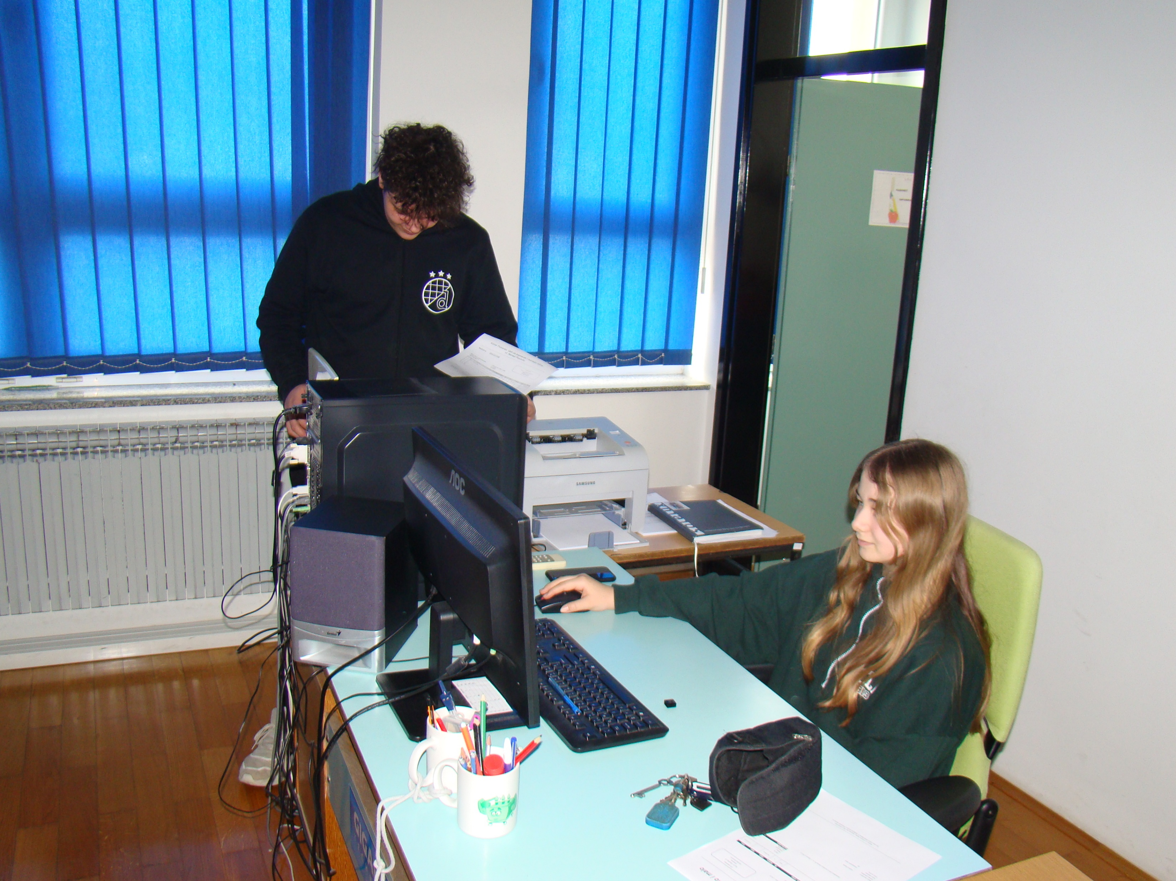
Skeniranje postojećih inventurnih listi i računa

Slide 10
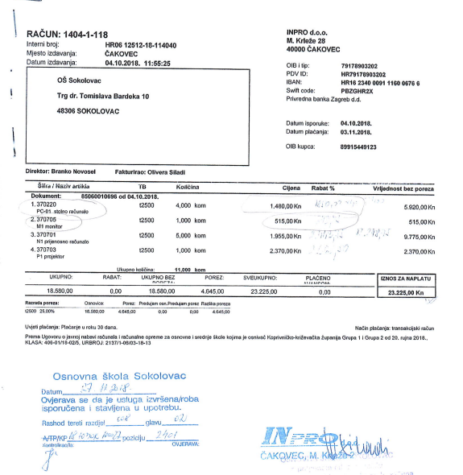
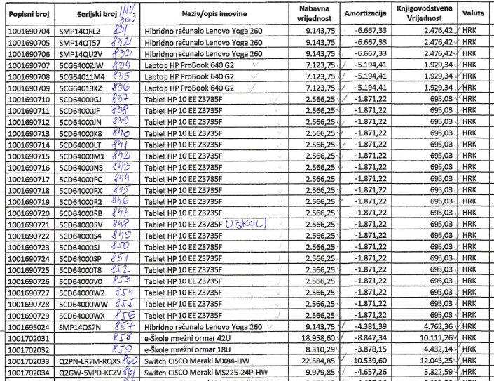

Slide 11
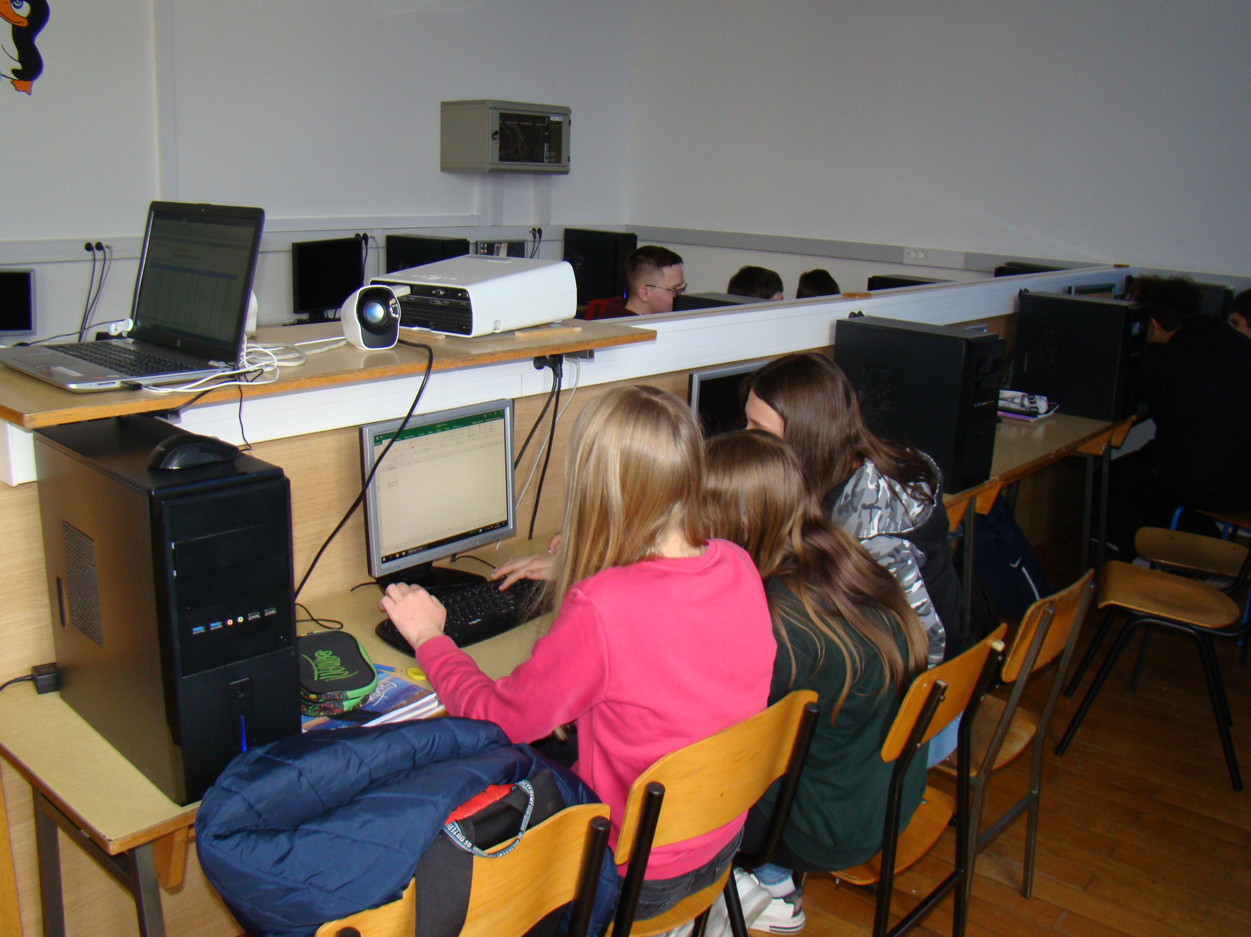
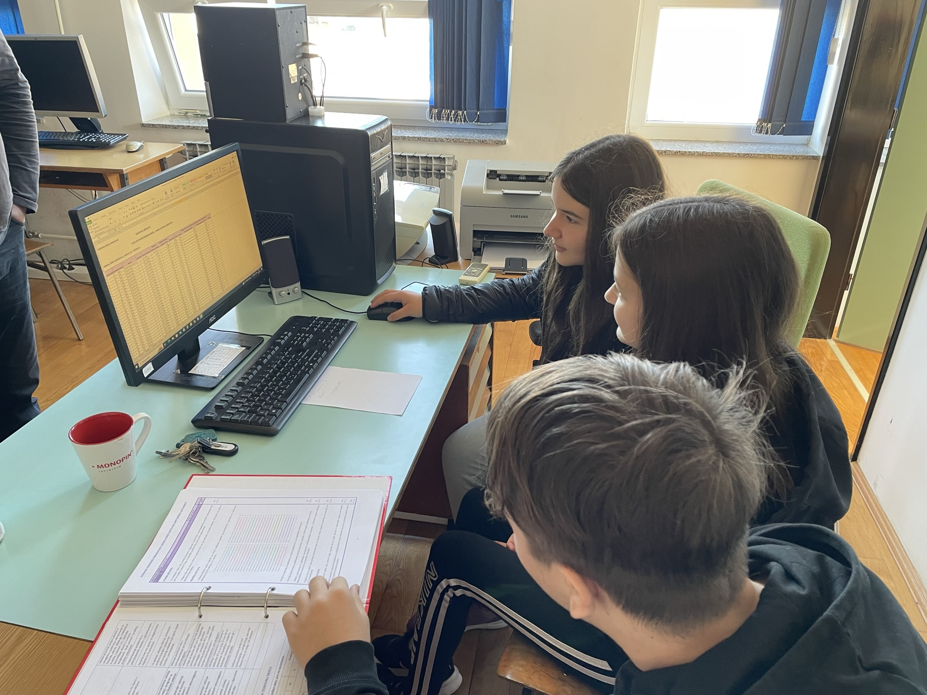
Izrada baze podataka u Microsoft Excellu

Slide 12
Izrada baze podataka u Microsoft Excellu

Slide 13
Izrada baze podataka u Microsoft Excellu

Slide 14
Izrada baze podataka u Microsoft Excellu

Slide 15
Izrada baze podataka u Microsoft Excellu

Slide 16
Izrada baze podataka u Microsoft Excellu

Slide 17
Izrada baze podataka u Microsoft Excellu

Slide 18
Izrada baze podataka u Microsoft Excellu

Slide 19
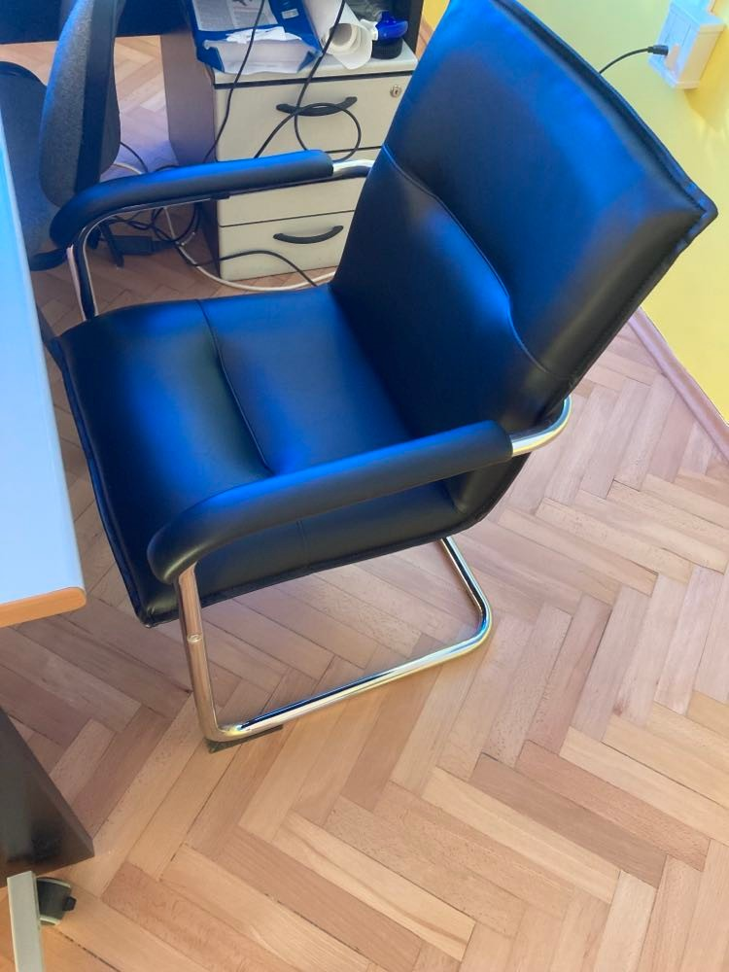
Dodavanje poveznice na fotografije

Slide 20
Dodavanje poveznice na račune

Slide 21
Kako nam Inventurko pomaže?
Lakše pretraživanje i pronalaženje podataka o inventaru škole
Brže snalaženje kod inventure
Što su naši učenici zaključili?
Vrijednost opreme u školama vrlo je mala
Potrebno je više ulagati u opremu u školama

Slide 22
Vijek trajanja
Imovina | Stopa amortizacije | Vijek trajanja
Ormar dvokrilni | 12,5% | 8 godina
Prijenosno računalo | 25% | 4 godine
Bicikl | 20% | 5 godina

Slide 23
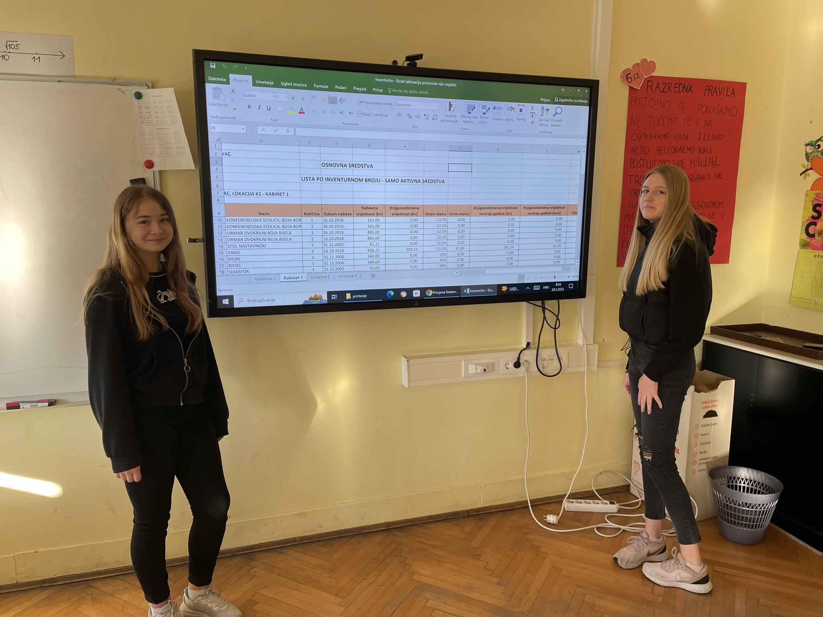
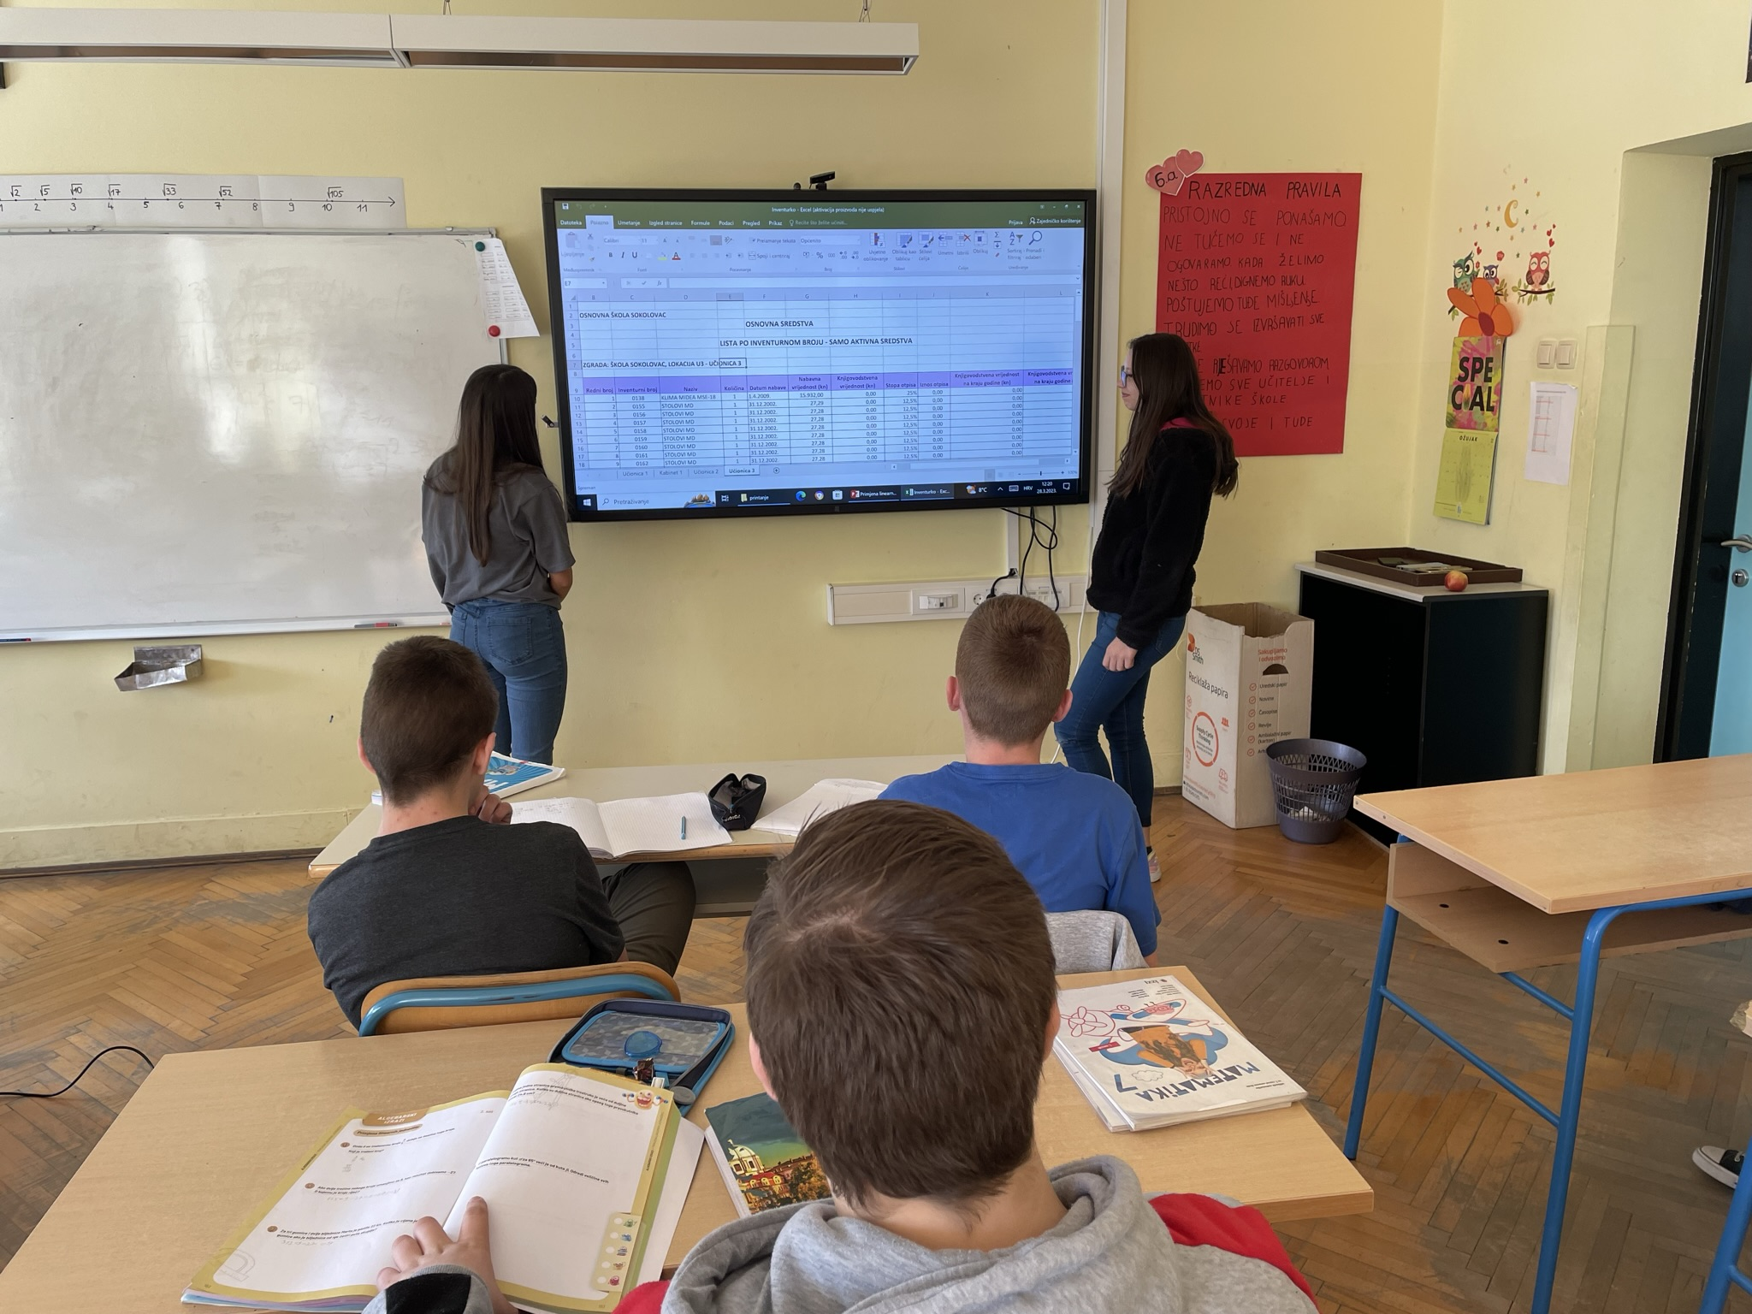
Prezentacija rada

Slide 24
Hvala na pažnji

